Slide 1
Tuần 28
Một số chất có hại với các cơ quan tiêu hóa,
tuần hoàn thần kinh (Tiết 2)

Slide 2

Khởi động

Slide 3


Câu hỏi:
Nêu tác hại của rượu đến cơ quan tiêu hóa hoặc thần kinh.

Slide 4

Khám phá

Slide 5
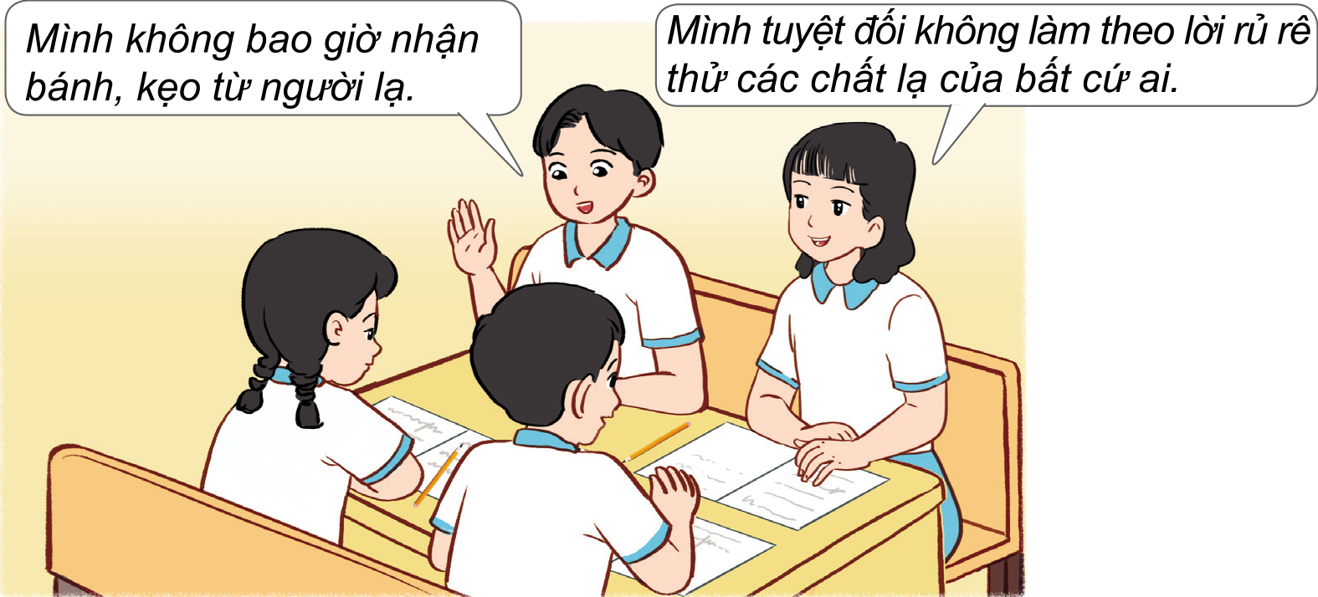


Nêu các phòng tránh thuốc lá, rượu, ma túy.

Slide 6

Chia sẻ trước lớp

Slide 7

Các bạn nhớ nói với người thân về tác hại của thuốc lá, rượu, ma túy và cùng thực hiện việc tráng xa chúng nhé!

Slide 8
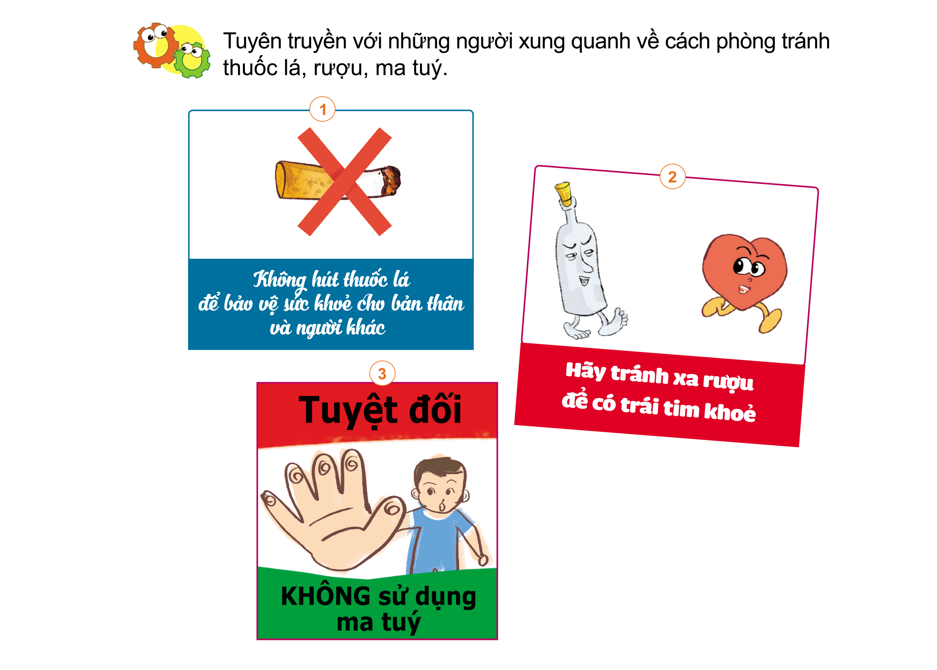
Tuyên truyền với những người xung quanh về cách phòng tránh thuốc lá, rượu, ma túy.

Slide 9

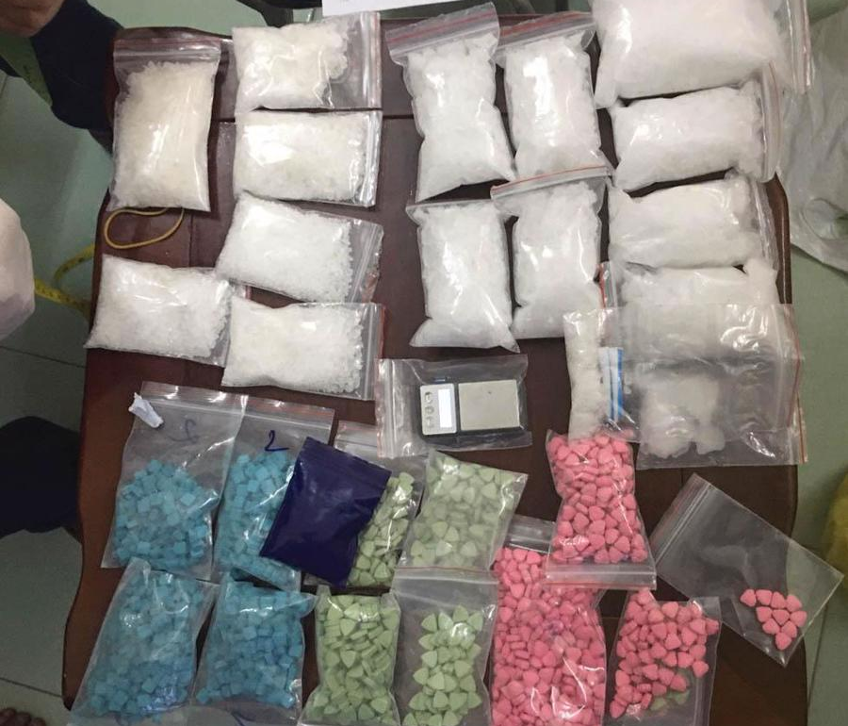
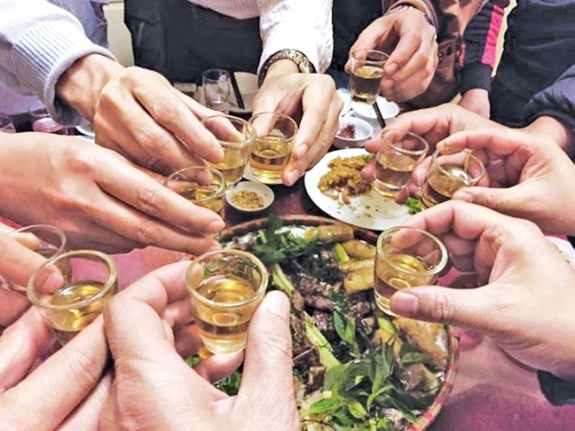

Slide 10

Dặn dò

Slide 11





